Slide 1


ARAS Security Nordic

Slide 2
ARAS Historia
Aras Danmark köper de nordiska rättigheterna till NOX i Skandinavien och Baltikum
NOX finns från Skellefteå till Ystad
ARAS Norden är 16 anställda
Aras Security Danmark grundas
Specialiserad distributör inom passersystem och CCTV
NOX grundas i samarbete mellan Danmark och Liechtenstein
Den första NOX-anläggningen i Sverige
1986 -
2000
2001
2007
2012
2019

Slide 3
Organisation
Utveckling
Support
Projektledning
Logistik
ARAS Security har ett brett team av utvecklare med specialisering i SQL, XML, JSON, PHP, SSH, Visual studio / NOX SDK / Windows, ASCII och Modbus.
ARAS Security har idag 8 supporttekniker på NOX. Med starka relationer till kunderna och en snabb, kompetent support, säkrar ARAS en stabil tillväxt med trogna kunder. All support är gratis.
Vi på ARAS Security står alltid redo att räkna på projekt. För integration och utvecklingsprojekt ger vi alltid projektplan och pris. Efterfrågas vårt deltagande i möte med kund eller annan part är vi även med där.
Med lager i Köpenhamn står vi redo att skicka din order samma dag som beställning senast kl 13. Vid avtal kan vi lagerföra specifika produkter till kunder med större projekt.
Notes:
SQL – SIMS / databas integrationer
XML/JSON strukturerad data (booking name blir Username, start time end time blir giltighetstid, eventet (t.ex. Tennis) blir en profil osv.)
PHP- generellt script
SSH – Secure shell – säker telnet kommunikationsform
Visual studio .net windowsmiljö / NOX SDK
ASCII – clear text protokoll som ligger i NOX – CCTV triggers, KNX m.m. Intern kommunikation på nätverk
MODBUS IP - protokoll som ligger i NOX – fastighetsautomation

Slide 4
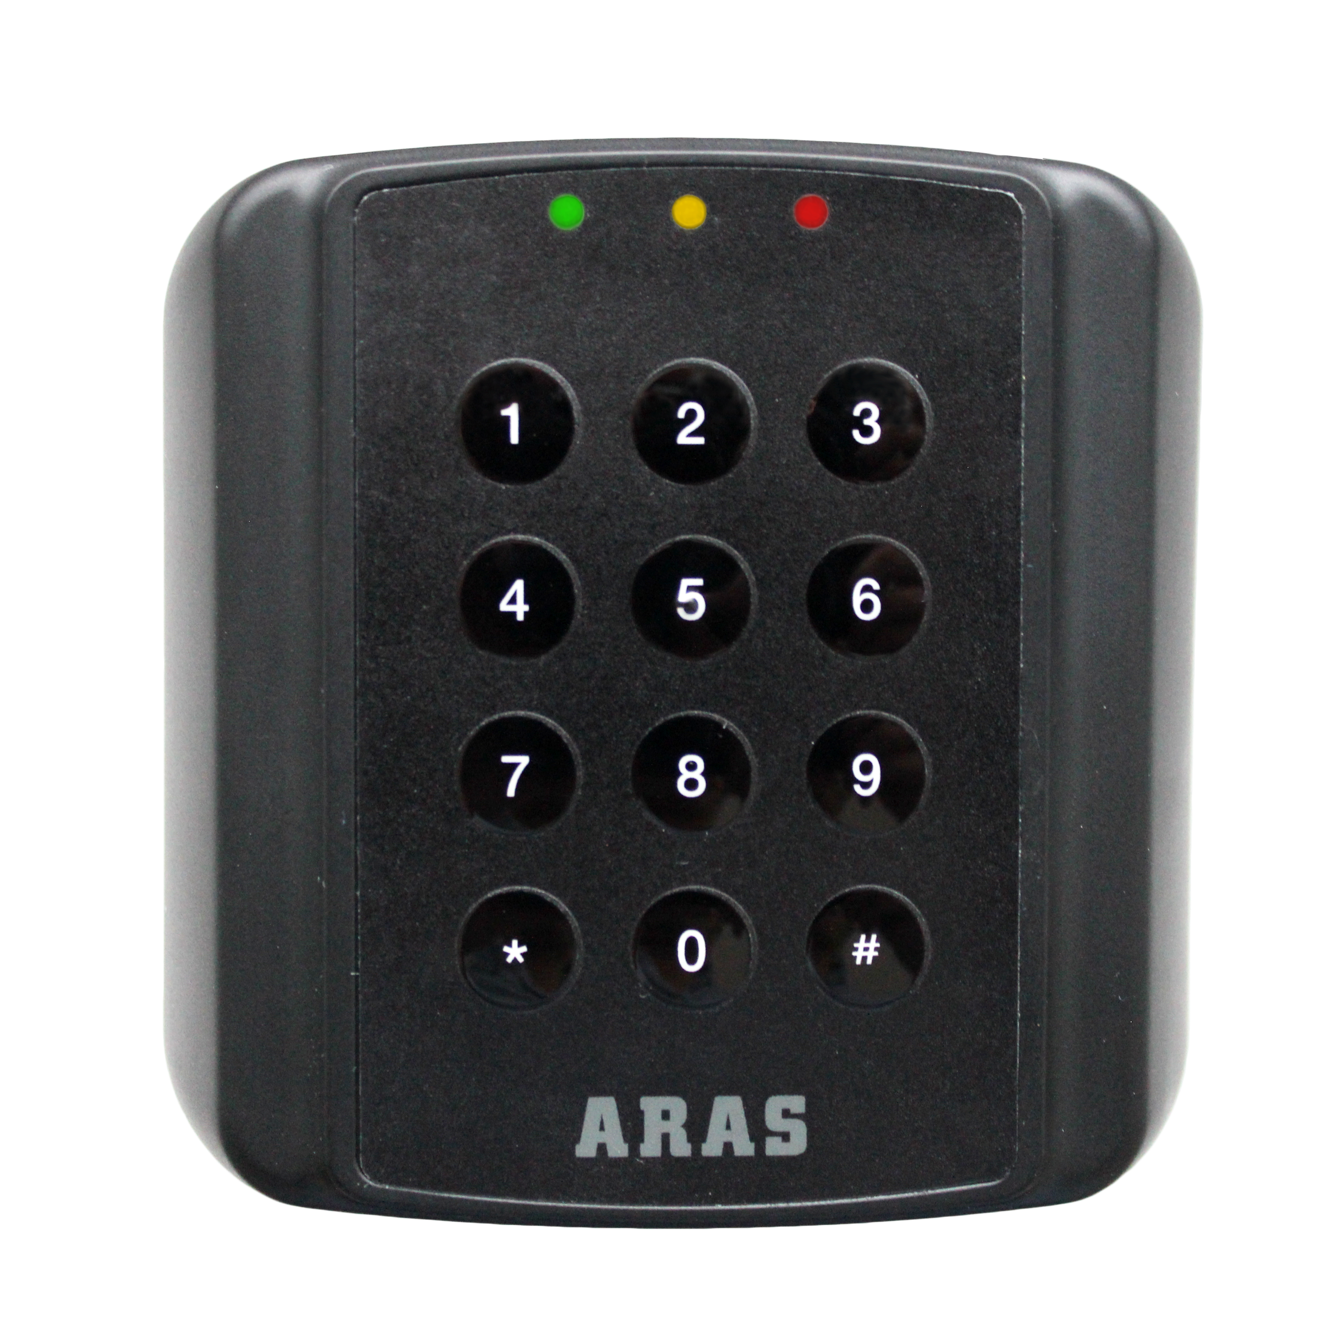
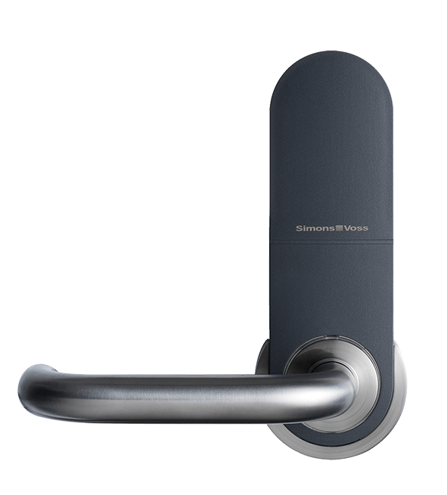
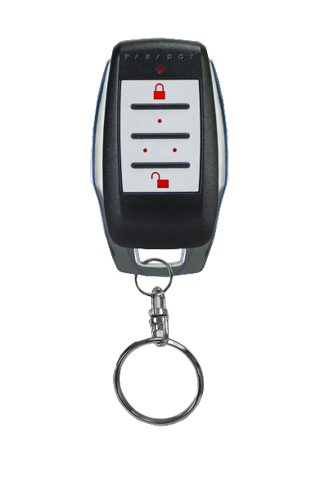
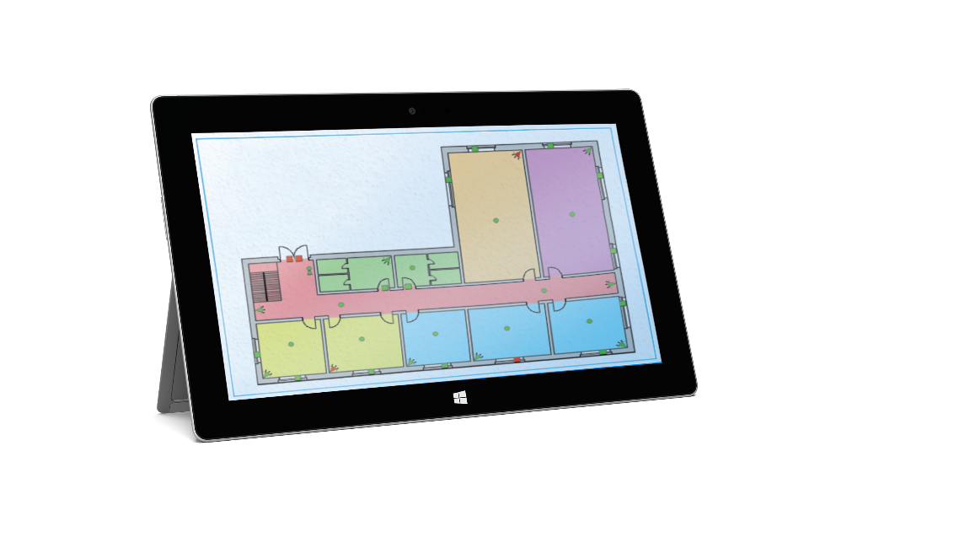
Produktutbud
Trådlöst
Programvaror
Larmsändare
Strömförsörjning
Kablage
CCTV
ID-kortproduktion
Läs mer på:
www.aras.dk/svenska
Integrerade system
Kortläsare
Övrigt

Slide 5
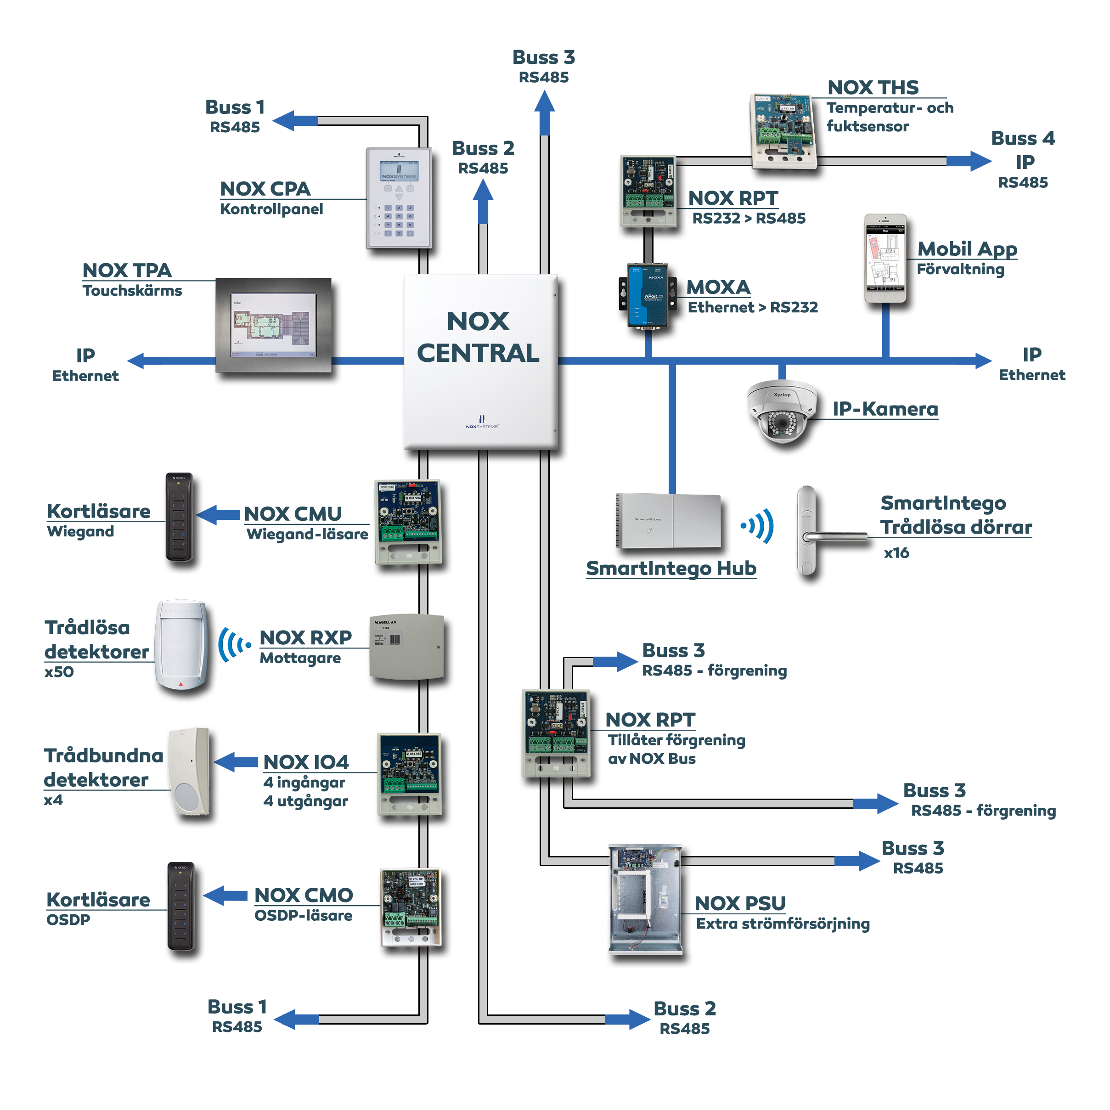
NOX överblick
NOX är skalbart och modulbaserat
Du anpassar systemet genom att välja de moduler du har behov för
En NOX central har antingen 3 (NOX CORP) eller 1 BUS (NOX ONE)
Du kan ansluta upp till 200 moduler per buss
Alla moduler är sabotageövervakade
Samtliga in- och utgångar är fritt programmerbara
Data skickas krypterat till NOX centralen via NOX bussen (RS485).

Slide 6
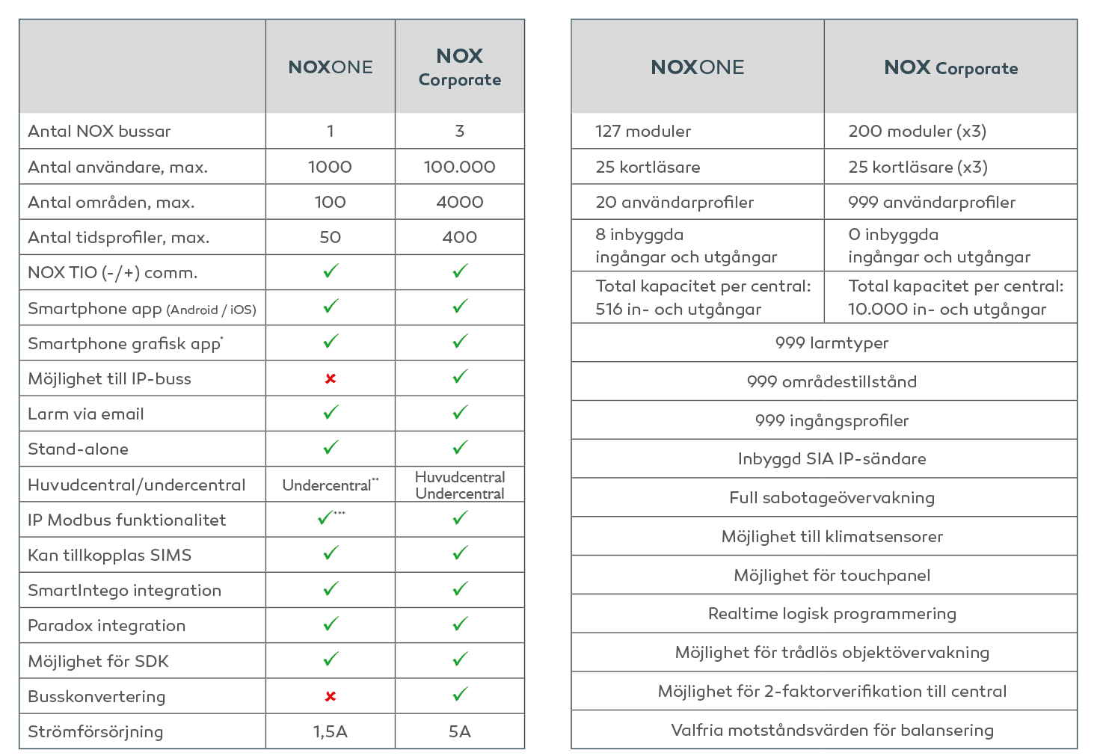
NOX versioner
NOX för stora och små
NOX Corporate är den kompletta centralen som öppnar upp för alla tillgängliga funktioner, både programvara och hårdvara.
NOXONE är designad till små och mellanstora anläggningar, och har bara 1 buss.
Efter NOXONE använder samma konfigurationsprogramvara kan samma moduler användas och centralen kan lätt bytas till ett större system.

Slide 7
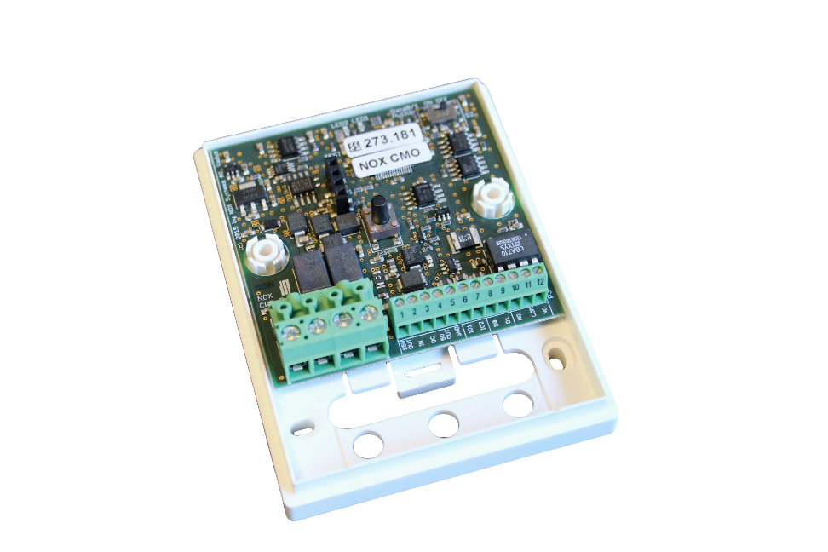
NOX moduler
Generellt om NOX Moduler
Du kan tillkoppla 127 moduler till en NOX buss, 200 med en NOX repeater.
Varje modul levereras med en unik fabrikatsadress.
Alla inputs och outputs är fritt programmerbara via NOX.
Data skickas krypterat till NOX centralen via NOX bussen (RS485).
Moduler kan placeras var som helst på en NOX buss.
NOX kan scanna bussen efter nya moduler.
Alla NOX moduler levereras i plastkappslingar.
Alla NOX moduler är sabotageövervakade.
Det finns specifika moduler till anslutning av tredjeparts teknologi.

Slide 8
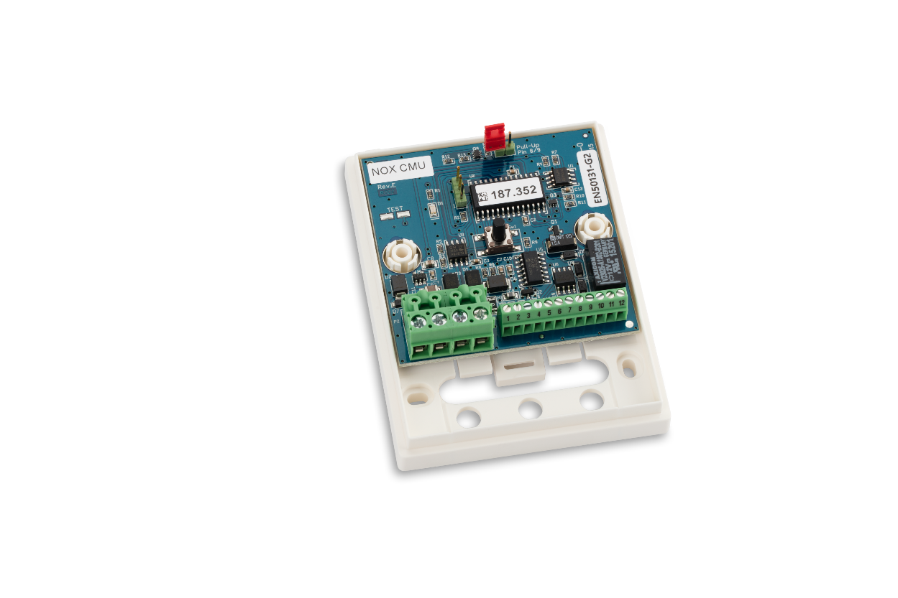
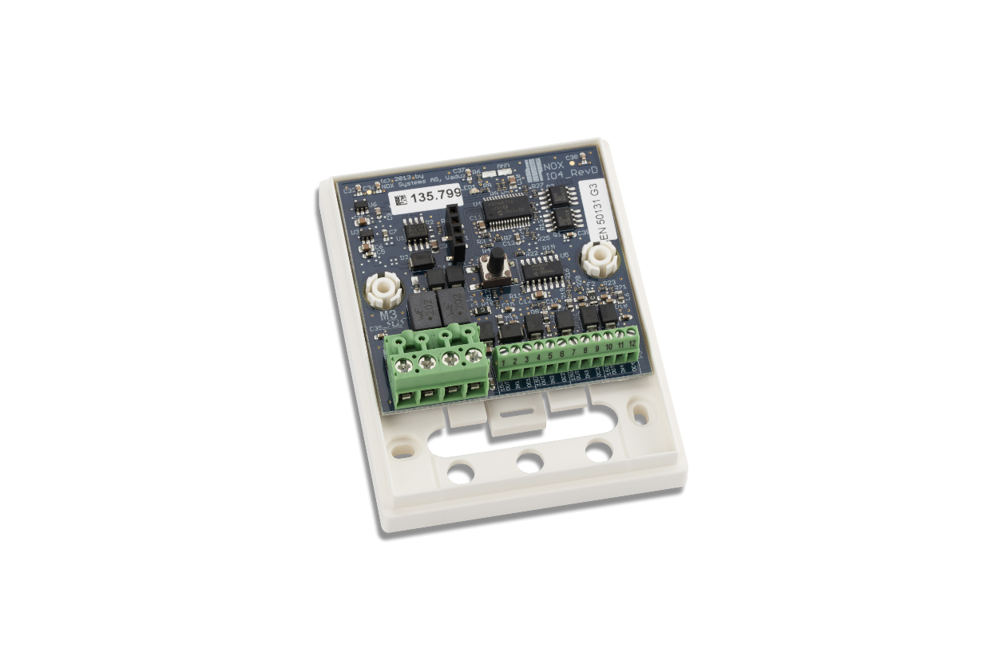
Vanligaste modulerna
NOX CMU
• Kortläsarmodul
• Wiegand gränssnitt
• 1 programmerbart relä (SS)
• 2 TTL input / output
NOX CMO
• Kortläsarmodul
• OSDP gränssnitt
• Anslut både in- och utläsare
• 1 programmerbart relä (SS)
NOX IO4
• Universellt I/O4 modul
• Anslutning av t.ex. detektor
• 4 övervakade ingångar
• 4 Open Collector utgångar

Slide 9
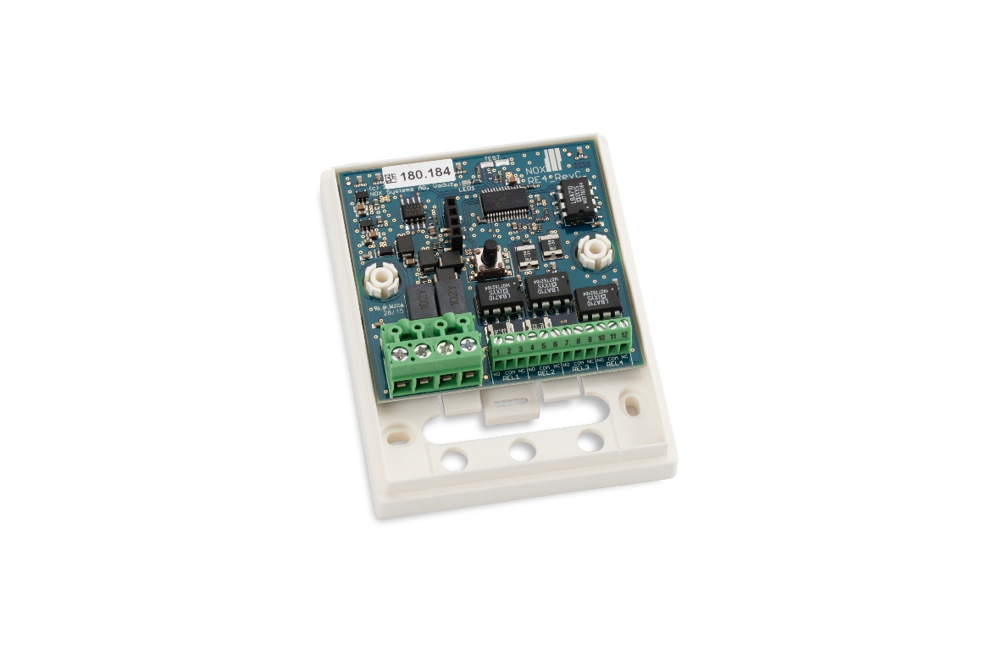
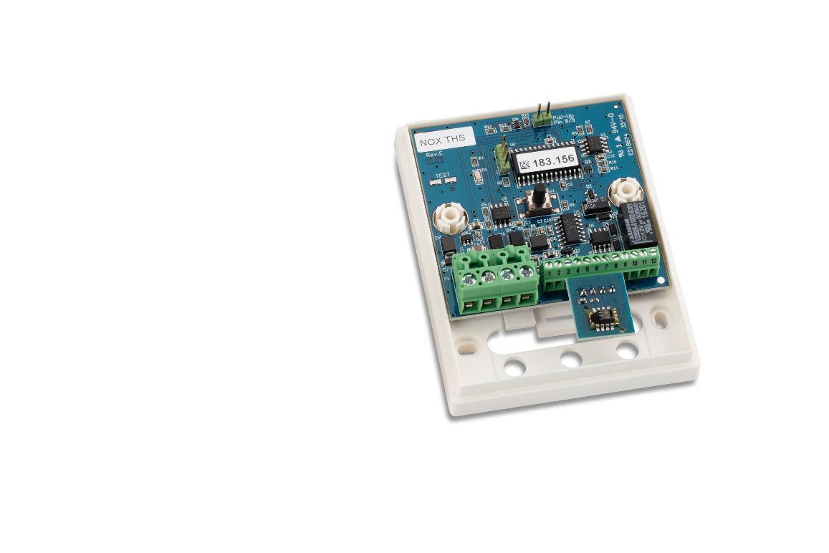
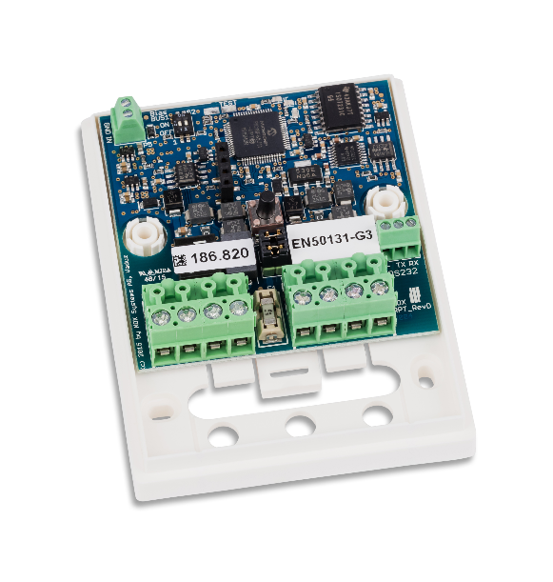
Vanligaste moduler
NOX RPT
• Förläng NOX Bussen med ytterligare 1200m
• Addera ytterligare 72 moduler
• Avgrening av NOX bussen
• Möjlighet till IP-bus
NOX RE4
• Transmission av larm och detektorstatus
• 4 solid state reläutgångar
NOX THSi
• Temperatur/fuktmätning
• Integrerad sensor
• Extern sensor kan anslutas
• 1 relä (t.ex. till kontroll av ventilation)

Slide 10
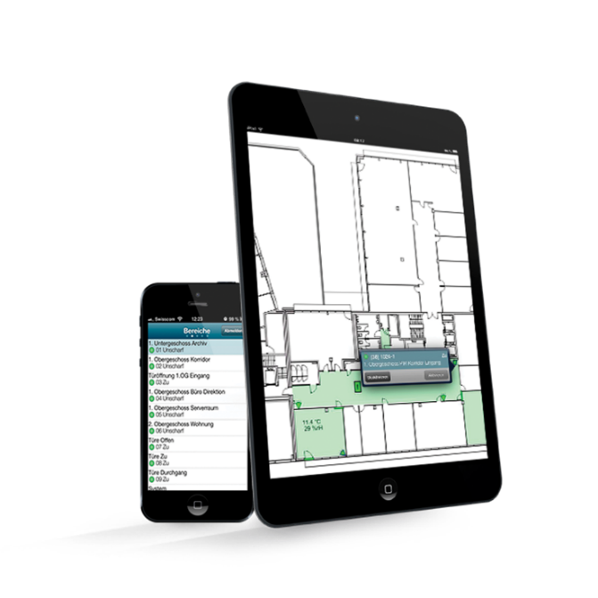
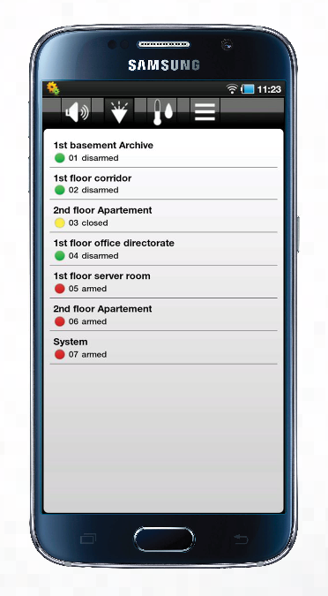
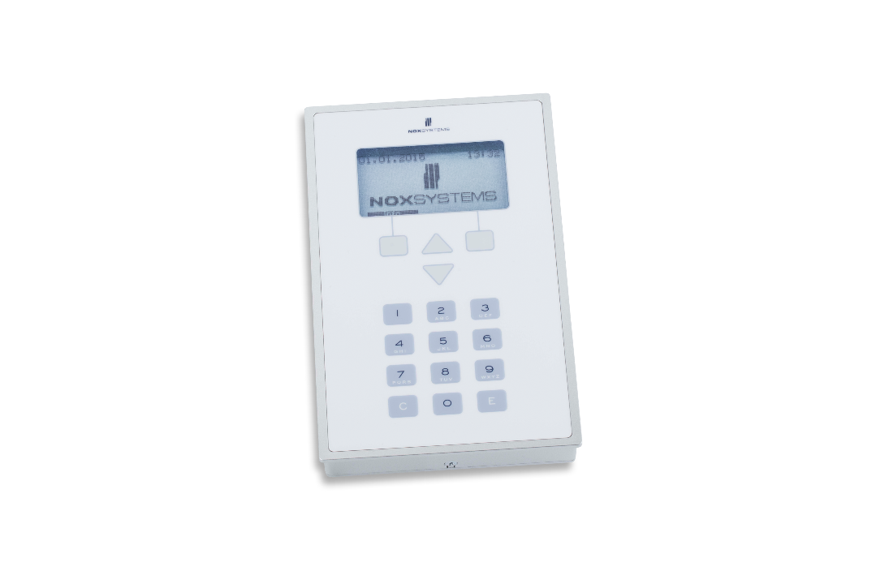
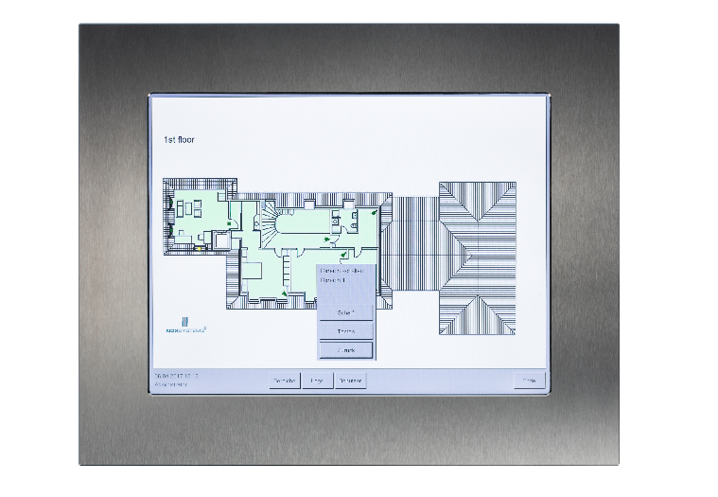
NOX styrning
Gränssnitt mot NOX
iOS app
Android app
Windows app
Industriskärm (Windows)
Kommando via kortläsare
Manöverpanel
1.
2.
3.
4.
5.
6.

Slide 11
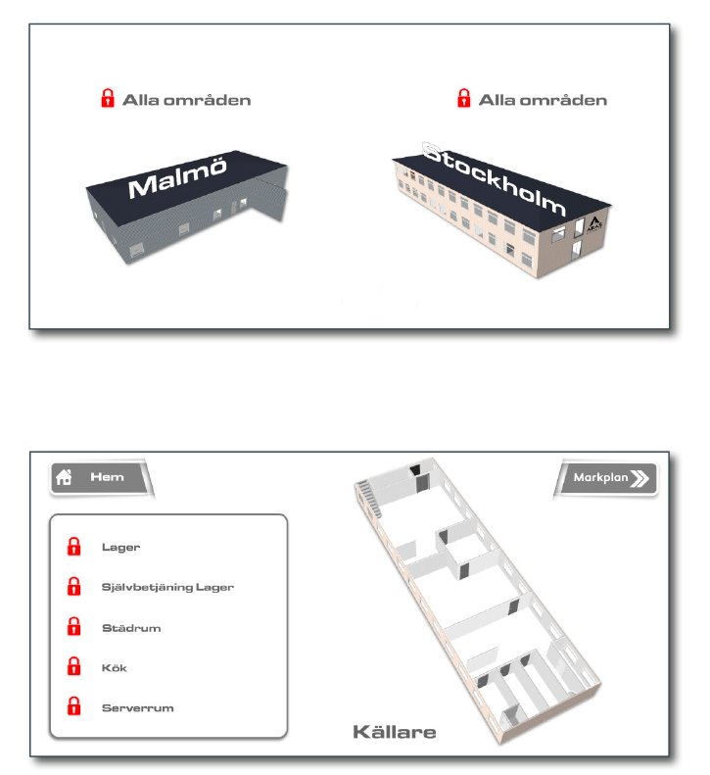
SIMS
SIMS (Security Information Management System)
Avancerat managementprogram (SQL databas)
Koppla alla dina NOX-anläggningar till en SIMS
Styr behörighetsnivåer till respektive ansvarsområde
Områdesstyrning
Användarhantering direkt i SIMS eller via 3e part databaser
Full överblick över passersystem, larm, KNX/fastighetsstyrning, CCTV och brandlarm.
Grafisk visning och styrning via planritningar
Kan tillknytas 3e parts databaser
Kamera live-stream

Slide 12
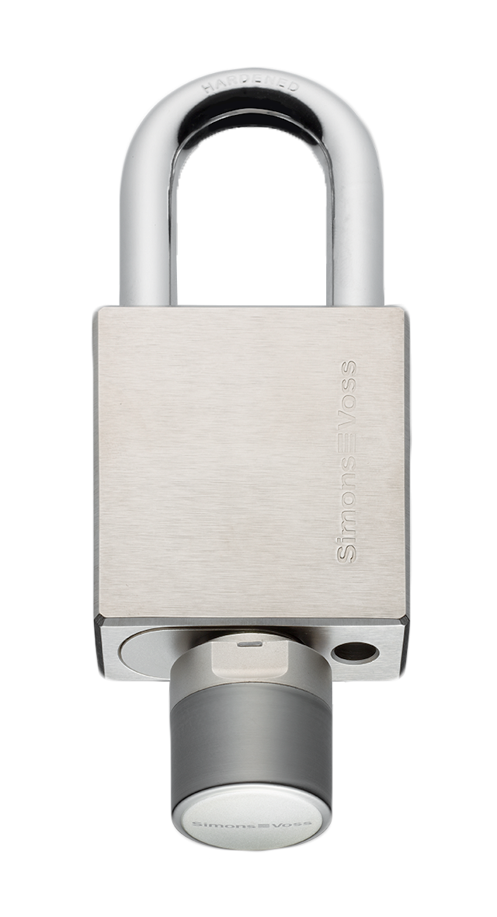


Trådlösa dörrar
Trådlösa online dörrbladsläsare, cylinder och hänglås
SmartIntego ansluts till NOX genom en router som installareras via det existerande Ethernet nätverket.
En router kan styra upp till 16 dörrar, och det kan anslutas upp till 30 routers på en NOX central.
Det kan anslutas 100 nödkort per enhet, vilket säkrar optimal flexibilitet både online och offline.
En trådlös dörr från Smartintego styrs precis som ett vanlig dörr i NOX, och har därmed alla fördelar av ett integrerat system.
Notes:
Ansluts till NOX via router som installeras på nätverket
Styr upp till 16 dörrar, 868 mhz så beror på miljö
Nya AX handle, enkel installation, exceptionell design, lagerförd hos ARAS
Skolorna i Malmö, Helsingborg Lasarett, innermiljöer

Slide 13
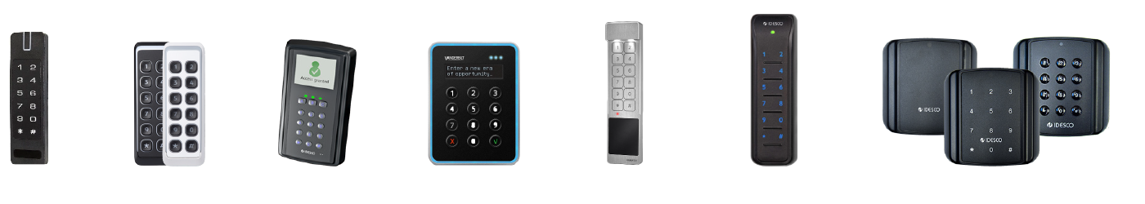
Kortläsare
Fritt val av Wiegand eller OSDP v2 kortläsare
OSDP
Alla icke-proprietära OSDP kortläsare kan anslutas via NOX CMO modul.
Wiegand
Alla icke-proprietära kortläsare med Wiegand interface kan anslutas genom NOX CMU modul.
QR / Biometri
ARAS Security har QR-läsare, handflatsscanning och fingeravtrycksläsare.

Slide 14
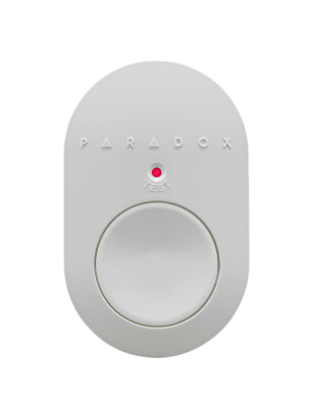
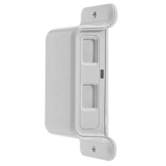
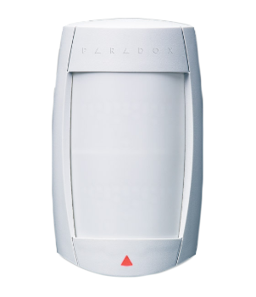
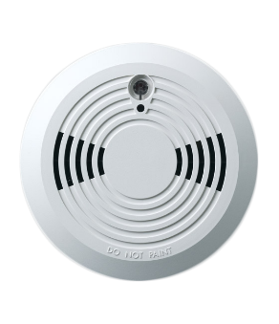
Trådlösa detektorer
Trådlösa sensorer från Paradox
Paradox sensorer kommunicerar med NOX via en mottagarmodul som kopplas direkt på NOX bussen.
Möjligheterna är många, och de trådlösa detektorer kan kombineras på valfritt sätt.
Bland annat fås trådlöse PIR rörelsesensorer, rökdetektorer, glaskrossdetektor och många fler.
magnetkontakter, akustisk

Slide 15
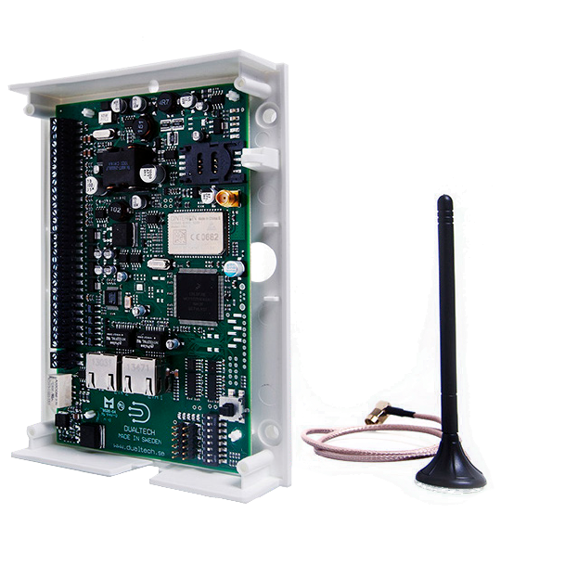
Larmsändare
Integrerad larmsändare från Dualtech
IP-larmsändare från Dualtech i Larmklass 2 och 4. Integrationen gör att larmsändaren fungerar som en osynlig bro mellan NOX och kontrollcentralen.
Du får tillgång till Dualtech EagleEye app med alla funktioner.
Integrationen gör att du inte behöver NOX ESP (larmöverföringsmodul).

Slide 16
Säkerhet och gränssnitt
NOX
• AES 256 vid nätverkskommunikation till SIMS samt Smartphones och PC Control.
• AES 128 vid OSDP kortläsare (tillval).
• Erbjuder End-to-End kryptering (OSDP)
• Baseret på en öppen plattform
• SDK eller SSH2 till egenutveckling
(NDA krav)
• Inbyggd Modbus TCP protokoll för integration till byggnadsautomation.
SIMS
• AES 128 vid nätverkskommunikation till SIMS klienter.
• Nyttjar ”Öppen” SQL Datastruktur
• Möjlighet till integration med MS Active Directory via LDAP och LDAPS.
• Möjlighet till integration till MS Azure Active Directory via LDAPS.
• Understöttar SQL och Server på Azure.
• AutoUpdate funktion 3’ parts SQL DB’er.

Slide 17
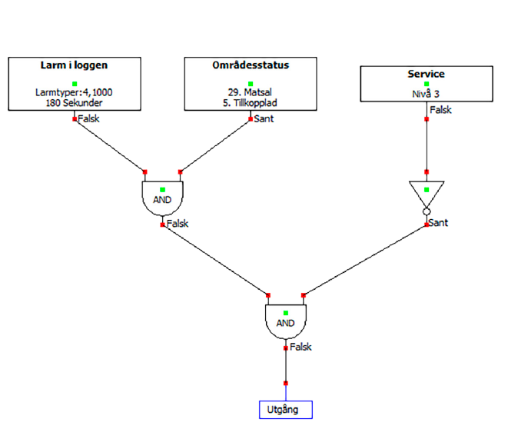
Logikprogrammering
En av de främsta styrkorna i NOX
I NOX config kan du anpassa hur alla moduler och funktioner ska fungera. Programmeringen visualiseras grafiskt och formlerna byggs upp med enkla ‘drag and drop’ verktyg.
Alla konfigurationer byggs upp genom valmöjligheterna ‘and’, ‘or’, ‘not’ och ‘delay’.
Vanliga funktioner är larmstyrning, hisstyrning, styrning av siréner.
Kundens önskemål är mer relevanta än systemets begränsningar!

Slide 18











Så här integrerar NOX
Open source teknologier
Via open source protokoll, SSH (Secure Shell)
Via open source protokoll
NOX kan ta emot SNMP traps
Modbus TCP/IP integration
Windows applikationer med NOX SDK
ASCII till CCTV integrationer, KNX m.m.
NOX TIO modul (text-input-output) - 2-vägs kommunikation till och från NOX
NOX TIO

Slide 19









Axplock av integrationer

Slide 20





Kameraövervakning
NOX är integrerat med en rad CCTV-protokoll
Det finns många möjligheter att integrera VMS och CCTV till SIMS och NOX. Exempelvis kan du låta kameror reagera på larm, och registrera aktivitet på basis av larm. Vid ett larm kan du således skicka kamerabilder via SMS eller e-mail.
CCTV integrationer genomförs via IP-förbindelse.
I SIMS kan du via loggen se händelser och därigenom hitta klipp från det integrerade kamerasystemet.
Med Milestone har vi skapat en ”Video Wall” funktion som gör det möjligt att visa flera bilder på en PC-klient.

Slide 21

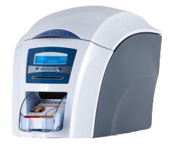
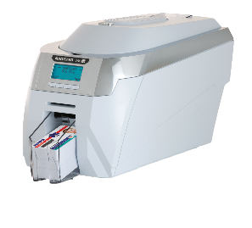
Print ID-kort
NOX är integrerat medCardExchange
NOX förenklar din ID-kort produktion genom integration till CardExchange.
CardExchange fungerar både som stand-alone och integreret med NOX.
CardExchange kan koda Mifare, DESfire, HID och magnetkort*.
Databaser: MS SQL, MS Access, MySQL, Oracle, DB2*.
Användarvänlig design och layout.
Aras Security säljer olika typer av kortprinter som alla är kompatibla med CardExchange.
* Beror på typ av licens

Slide 22
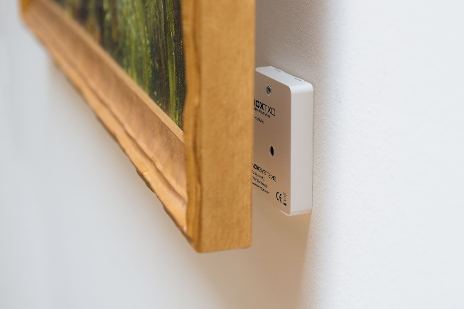
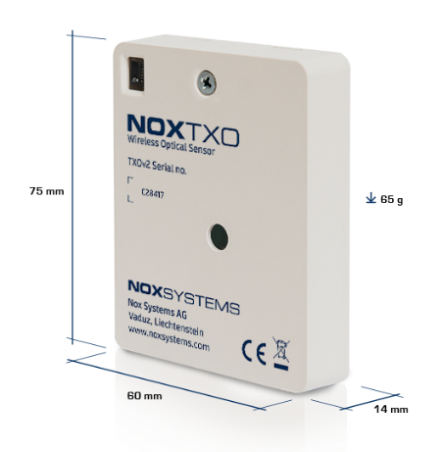
Skydd av föremål
NOX trådlösa modul till föremålsövervakning
NOX TXO V2 innehåller:
Optisk distans sensor
Accelerationssensor (vibration)
Fukt- och temperaturmätning
Signaler från upp till 2000 NOX TXO tas emot av ett NOX LRG modul.

Slide 23













Referenser
NOX används av stora som små organisationer!
Kommuner
Ministerier
Industrier
Sjukhus
Museum
Militären
Banker
Arena / event
Detaljhandel
Bygg
Energi
Transport
Bostäder
Skolor
Universitet
Polisen
Brandväsendet
NOX är godkänt och registrerat som ett EN-50131 klass 3 kombinerad säkerhetssystem: Danmark: F&P
Norge: FG
Sverige: SBSC
Tyskland: VdS

Slide 24
Tack!

